Slide 1
GÊNEROS TEXTUAIS
Aula 6

Slide 2
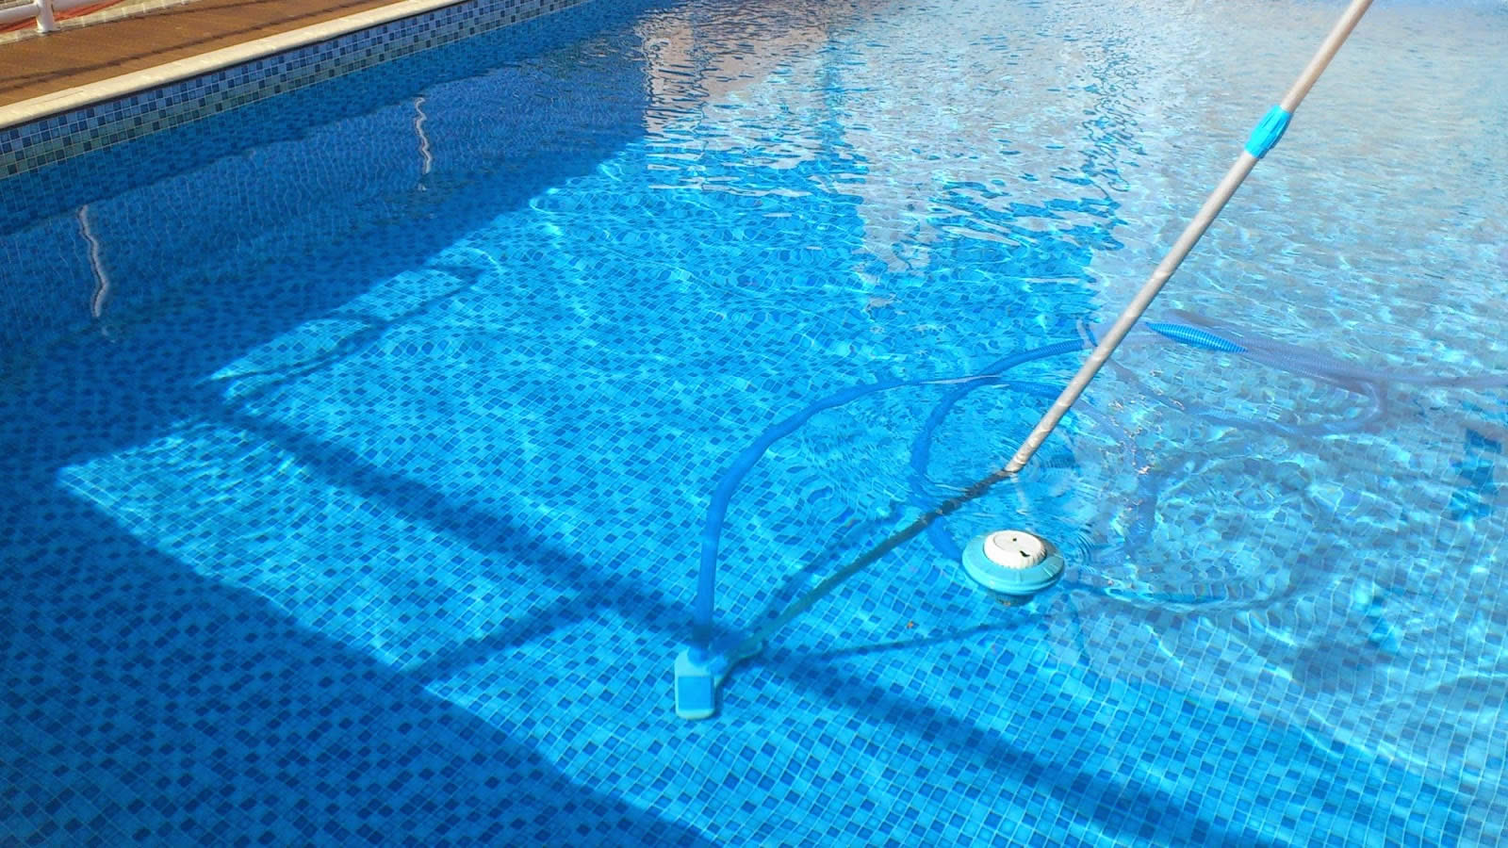
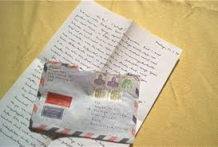
Gêneros Textuais
EU FAÇO TUDO!
No ato comunicativo (escrita ou fala) há modos específicos de organizar o discurso. Esses modos têm um conjunto de características relativamente estáveis, configurando diferentes textos e gêneros textuais.
E VOCÊ NADA!

Slide 3
Gêneros Textuais
Diz-se daquilo que está inserido em um contexto social e tem função comunicativa.
São práticas sociocomunicativas, dinâmicas e sofrem variações na sua constituição, que, em muitas ocasiões, resultam em outros gêneros, novos gêneros (Koch, 2017)

Slide 4
Bakhtin, 1992
Marxismo e Filosofia da Linguagem
“Para falar, utilizamo-nos sempre dos gêneros do discurso, em outras palavras, todos os nossos enunciados dispõem de uma forma padrão e relativamente estável de estruturação de um todos. Possuímos um rico repertório dos gêneros do discurso orais (e escrito). Na prática, usamo-los com segurança e destreza, mas podemos ignorar totalmente a sua existência teória (…) .”

Slide 5
Tipos de Textos
Gêneros Textuais
Definem-se por propriedades linguís­ticas que vão caracterizar os gêneros: vocabulário, relações lógicas, tempos verbais, construções frasais etc. Podem variar entre cinco e nove tipos.
Exemplos: narração, argumentação, descrição, injunção (ordem) e exposi­ção (texto informativo).
São realizações linguísticas concretas definidas por propriedades sociocomunicativas, ou seja, dentro de um contexto cultural e com função comunicativa. Correspondem a um conjunto pratica­mente ilimitado de características deter­minadas pelo estilo do autor, conteúdo, composição e função. Exemplos: carta aula expositiva, romance, reunião de condomínio, lista de compras, conversa espontânea, entrevistas, cardápio, receita culinária, inquérito policial, blog, e-mail etc.

Slide 6
Um gênero textual pode conter diferentes tipos textuais.

Slide 7
Gênero Textual
Composição
Conteúdo
Estilo
Estrutura própria.
Forma de organização.
Distribuição de informações.
Elementos não verbais.
Temas, comportamentos, sentimentos, valores entre outros.
Tem elementos característicos.
Relação entre os interlocutores.

Slide 8
Os Gêneros Textuais nas Aulas de Biologia

Slide 9
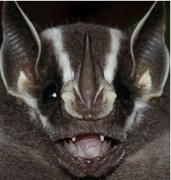
SEQUÊNCIA DIDÁTICA INVESTIGATIVA
Ecologia de Morcegos
Níveis de Biodiversidade
Preservação e Conservação da Biodiversidade
Artigo de Opinião
Relatório Científico
E ESTE MORCEGO?

Slide 19
Elementos da Composição do Relatório Científico Escolar (Moraes, 2020)
Introdução:
I1:Estabelecendo tópico
I2:Apresetando hipótese
I3:Introduzindo experimento
I1: O estudante deve estabelecer um ponto de partida para o experimento.
I2: O estudante deve explicitar a hipótese a ser testada no experimento.
I3: O estudante deve introduzir o experimento no texto como mecanismo para testar a hipótese

Slide 20
M1: O estudante fez uma lista de materiais dos materiais que foram utilizados no experimento.
M2: Descreve passo-a-passo como foi o experimento, quais foram os procedimentos realizados.
M3: Justifica a metodologia utilizada, faz analogias entre a metodologia e o processo de digestão do morcego
Metodologia
M1: Listando materiais
M2: Descrevendo processo experimental
M3: Justificando metodologia

Slide 21
Resultados
R: Explicitando os resultados
R: apresenta os resultados do experimento, seja de forma escrita ou em forma de tabela.

Slide 22
Discussão
D1: Comenta Resultados Inesperados
D2: Comentando resultados
D1: expõe alguns resultados que eram inesperados, propondo alguma explicação para tal.
D2: Fornecendo explicações para os resultados encontrados

Slide 23
Conclusão
C1:Resumindo estudo
C2: Tirar conclusões/ fazer afirmações
C1: Apresenta uma conexão entre o experimento e a conclusão
C2: Apresenta a principal conclusão tirada com o experimento

Slide 24
Algumas questões sobre estilo
Convenções escrita científica
E1: linguagem impessoal
E2: Ausência de linguagem coloquial
E3: Uso de unidades e termos científicos corretamente
E1: O estudante não utiliza em seu texto pronomes pessoais.
E2: O estudante escreve seguindo a norma padrão.
E3: O estudante faz uso de termos e unidades científicas em seu texto.

Slide 26
Categorias
CATEGORIA | Elementos presentes
T1 | I1, I3, C2, E3
T2 | I2,M1,M2,E3
T3 | I2,I3, M2,C1,C2
CATEGORIA | Elementos presentes
T4 | M2, R, D2, C2, E3
T5 | Sem correlações

Slide 28
Conclusões
Modelo de Texto
Feedbacks Orientações Linguíssticas
Orientações Claras das Partes do Modelo Orientações Conhecimento Científico
Reescrita

Slide 29
Os filhos da época (Wisława Szymborska)
Poemas apolíticos também são políticos,
e lá em cima a lua já não dá luar.
Ser ou não ser: eis a questão.
Oh, querida que questão mal parida.
A questão política.
Não precisas nem ser gente
para teres importância política.
Basta ser petróleo, ração,
qualquer derivado, ou até
uma mesa de conferência cuja forma
vem sendo discutida meses a fio.
Enquanto isso, os homens se matam,
os animais são massacrados,
as casas queimadas,
os campos se tornam agrestes
como nas épocas passadas
e menos políticas.
Somos os filhos da época,
e a época é política.
Todas as coisas - minhas, tuas, nossas,
coisas de cada dia, de cada noite
são coisas políticas.
Queiras ou não queiras,
teus genes têm um passado político,
tua pele, um matiz político,
teus olhos, um brilho político.
O que dizes tem ressonância,
o que calas tem peso
de uma forma ou outra - político.
Mesmo caminhando contra o vento
dos passos políticos
sobre solo político.

